Slide 1
АМО на уроках музыки в рамках ФГОС
Подготовила : Балуева Е.В.
учитель музыки МБОУ«ВСШИ»
2021г.

Slide 2
Существует несколько понятий термина метод обучения, но все они сходятся в одно: методы обучения – это способы взаимосвязанной деятельности учителя и учащихся для достижения целей образования.
Выделяют три обобщенные группы методов обучения: пассивные методы, интерактивные методы, активные методы

Slide 3
Пассивный метод обучения
форма взаимодействия учащихся и учителя, в которой учитель является основным действующим лицом, а учащиеся выступают в роли пассивных слушателей

Slide 4
Интерактивный метод обучения
возможность учащимся находиться в режиме беседы, диалога с кем-либо, взаимодействовать не только с учителем, но и с другими, доминировать в процессе обучения

Slide 5
Активный метод обучения
форма взаимодействия учащихся и учителя, при которой учитель и учащиеся взаимодействуют друг с другом в ходе урока и учащиеся здесь не пассивные слушатели, а активные участники урока

Slide 6
Активный метод обучения
Предлагаю рассмотреть часто используемые в практике современной школы
формы активного метода обучения.

Slide 7
Активный метод обучения Экскурсия
Уроки-экскурсии обогащают знания учащихся; устанавливают связи теории с практикой, с жизненными явлениями и процессами; развивают творческие способности учащихся, их самостоятельность, организованность; воспитывают положительное отношение к учению

Slide 8
Активный метод обучения Презентация
Наиболее простой и доступный метод для использования на уроках. Данная технология помогает овладеть навыками подачи информации, техникой публичного выступления, убеждения, умения отвечать на вопросы аудитории и выходить из затруднительных
положений

Slide 9
Активный метод обучения Анализ конкретных ситуаций
Является одним из наиболее эффективных и распространенных методов организации познавательной деятельности и предполагает анализ обучающимися предложенной ситуации, возникающей при конкретном положении дел, и выработку практического
решения

Slide 10
Активный метод обучения Дискуссия
Обсуждение спорного вопроса, проблемы. Важной характеристикой дискуссии, отличающей её от других видов спора, является аргументированность

Slide 11
Активный метод обучения Деловая игра
Преимущество данного метода состоит в том, что, взяв на себя ту или иную роль, участники игры вступают во взаимоотношения друг с другом, причем интересы их могут не совпадать

Slide 12
Активный метод обучения Семинар
Форма учебного процесса, построенная на самостоятельном изучении учащимися по заданию учителя (руководителя) отдельных вопросов,
проблем, тем с последующим оформлением материала в виде доклада, реферата и его совместного обсуждения

Slide 13
Активный метод обучения Научно-практическая конференция
Выступает как активный метод обучения, если контролируется и гарантируется самостоятельная подготовка обучающихся, а сама работа носит исследовательский характер

Slide 14
Активный метод обучения Мозговой штурм
Организация коллективной мыслительной деятельности по поиску нетрадиционных путей решения проблем

Slide 15
Активный метод обучения
Каждый из перечисленных активных методов обучения имеет свое назначение и область применения. Использование активных образовательных методов в образовательном процессе
дает простор для творческого поиска и развития потенциала учителя, повышает эффективность его деятельности.

Slide 16
Эффект АМО
При чтении – 10% запоминания
При восприятии на слух – 20% запоминания
При зрительном восприятии – 30% запоминания
При групповых дискуссиях – 50-70% запоминания
При самостоятельном обнаружении проблемы – 80% запоминания
При участии в реальной деятельности – 90% запоминания

Slide 20
Цикл творческих заданий:
1. Разукрась, нарисуй 1-2 классы
2. Разыграй песню и музыкальное произведение 1-2 классы
3. Составить и решить кроссворд по пройденному материалу 3-8 классы
4. Составление и решение тестовых задач 3-8 классы
5. Найти крылатые выражения о композиторе 4-8 классы
6. Нарисовать свои впечатления по прослушанному произведению для учащихся 1-8 классов
7. Угадайки
8. Установить зависимость между эмоциями и музыкой для учащихся 5-8 классов
9. Сочинить музыкальную сказку - для учащихся 5 классов
10. Игра «Убеди несознательного» – для учащихся 8 класса
11. Сочини либретто к… 5 классы
12. Изготовь программку к опере, балету, мюзиклу 5 классы
13. Музыкальная разминка 5-8 классы
14. Проектная деятельность
15. Составление презентаций 7-8 классы
16. Написать сочинение по прослушанному произведению с использованием средств музыкальной выразительности - для учащихся 8 классов
17. Написать сочинение по теме «А напоследок я скажу…» - для учащихся 8 классов

Slide 21
Разыграй песню и музыкальное произведение
Одна из наиболее перспективных технологий в области музыкального обучения – это развитие процесса восприятия музыки.
Восприятие музыки - процесс музыкального мышления, целостное, эмоционально-осознанное познание содержания, смысла музыкального произведения.
Музыкальному восприятию свойственны:
эмоциональность
целостность
образность
осмысленность
ассоциативность

Slide 22
Три стадии процесса восприятия музыки:
Первая стадия - первое знакомство с музыкальным произведением, первые впечатления о музыкальном образе.
Вторая стадия связана с повторным прослушиванием музыкального произведения.
Третья стадия - еще одно обращение к музыкальному произведению, обогащенное уже ранее возникшими музыкально-слуховыми представлениями и ассоциациями.

Slide 23
Восприятию любого произведения должна предшествовать установка - готовность человека воспринимать какое-либо явление. Установка имеет организационные и методические моменты:
Организационные моменты: слушать музыку в тишине, создать атмосферу концертного зала.
Методические моменты - это методически грамотное слово учителя перед прослушиванием музыкального произведения. Словом предвосхитить содержание музыкального произведения

Slide 24
Нарисовать свои впечатления по прослушанному произведению
В процессе знакомства с новым произведением и размышления о музыке развивается образно-игровое видение.
Домашнее задание :
1)рассказать дома о своих новых открытиях
2)прочитать сказку про Кикимору (книга для внеклассного чтения – Т.И.Александрова «Домовенок Кузька»)
3)нарисовать главную героиню урока - Кикимору

Slide 25
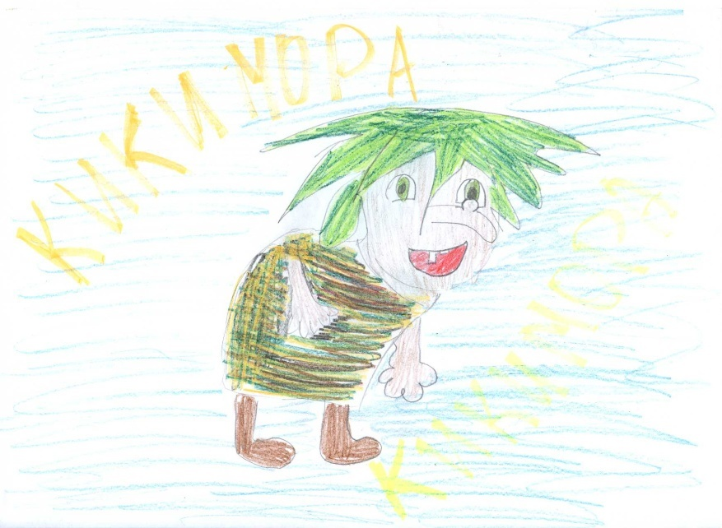
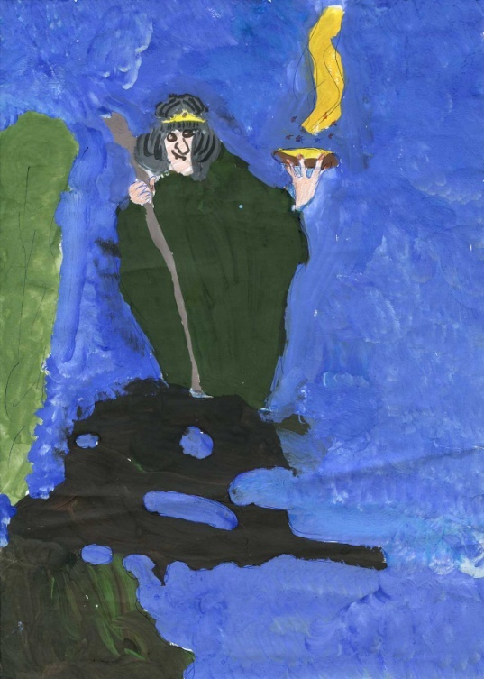
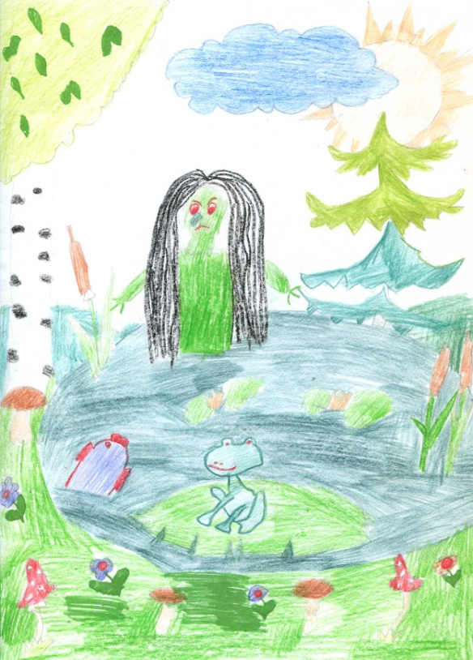
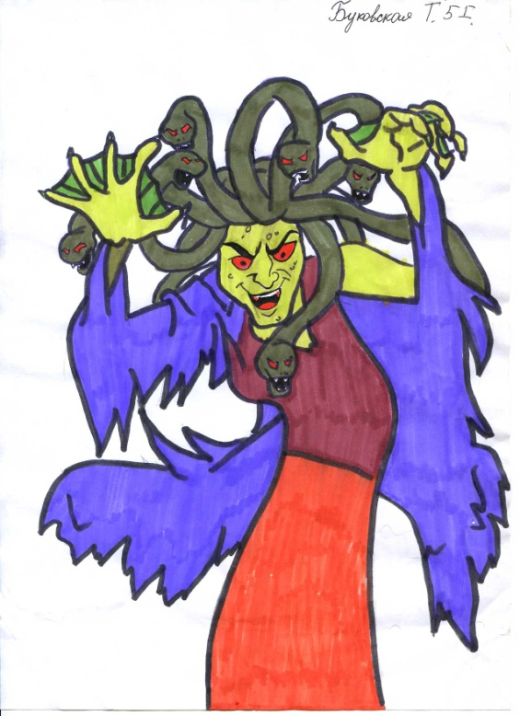
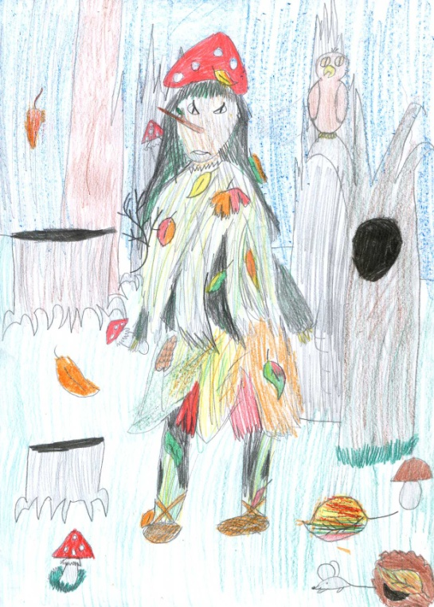

Slide 26
Использование компьютерных технологий
Использование ИКТ на уроках музыки дает возможность сделать изучаемый материал более понятным и доступным. При составлении презентаций активизируется самостоятельная, творческая, поисковая деятельность обучающихся, растет познавательная активность и интерес к предмету.

Slide 28
Тестирование на уроках музыки
Основная цель тестирования – проверить теоретические знания учащихся, полученные на уроках музыки.
Интересные задания, кроссворды, загадки, головоломки, тесты, синквейны, музыкальные разминки – - все это способствует развитию познавательного интереса учащихся, активизирует их внимание на уроке, расширяет кругозор.

Slide 31
Тесты
Проблемный метод обучения в виде тестовых заданий, оформленных на слайдах можно использовать в качестве общения и закрепления. Их можно применять на первом этапе урока, в качестве разминки, для повторения пройденного материала, для создания проблемы в начале урока, чтобы привлечь внимание, заинтриговать, вызвать желание к дальнейшему обучению. В конце урока они могут быть завершающим этапом, когда дети без труда будут узнавать и называть новое.

Slide 32
Работа в микрогруппах
Работая в группе, обучающиеся осваивают навыки коммуникативного общения, совершенствуют личностные результаты, действуют по плану, решая проблему, строят отношения в общении с одноклассниками, глубоко проникают в заданные темы.

Slide 33
2. Как называется оперетта Иоганна Штрауса?
А. «Летучая мышь».
Б. «Летучая собака».
В. «Летучая рыба».
Г. «Белка-летяга».

Slide 34
3. Название какого цветка пропущено в названии оперетты Имре Кальмана
«… Монмартра»?
А. Роза.
Б. Незабудка.
В. Ландыш.
Г. Фиалка.

Slide 35
4. Какая «танцевальная» птица есть в природе?
А. Краковяк.
Б. Чечётка.
В. Мазурка.
Г. Чардаш.

Slide 36
Музыкальная разминка
Разминка позволяет определить качество знаний учащихся, охватить проверкой весь класс и при этом выявить пробелы по какой-либо теме.
1.Блиц-опрос
2. «Не порви цепочку» (Друг за другом называют по одному слову, каждое из которых логически связано с предыдущим , например:
Балет – танец – балерина - пуанты - «Щелкунчик» - гран-па – ит.д.

Slide 37
Работа в микрогруппах
Работая в группе, обучающиеся осваивают навыки коммуникативного общения, совершенствуют личностные результаты, действуют по плану, решая проблему, строят отношения в общении с одноклассниками, глубоко проникают в заданные темы.

Slide 38
Очень эффективно деление класса на микрогруппы при работе над крупными произведениями. Так, работая над оперой «Князь Игорь» класс делится на 3 группы:
1 - историки
2 - литераторы
3 - музыковеды

Slide 39
Актуальным приемом организации учебной деятельности является дидактический синквейн.
Подобрать к слову МУЗЫКА «слово»
1.Одно существительное.
2.Два прилагательных.
3.Три глагола.
4.Характеристика из четырех слов.
5.Одно существительное – ассоциацию.

Slide 40
«Каждый, кто хоть немного ощутил в какой-либо сфере искусства радость творчества, будет в состоянии воспринимать и ценить все хорошее, что делается в этой сфере, и с большей интенсивностью, чем тот, кто только пассивно воспринимает». (Б.В.Асафьев)

